Slide 1
빅데이터의 이해
Term Project
지역별 시장명 농축산 가격 비교
컴퓨터공학과
20154063
전병무
-01-

Slide 2
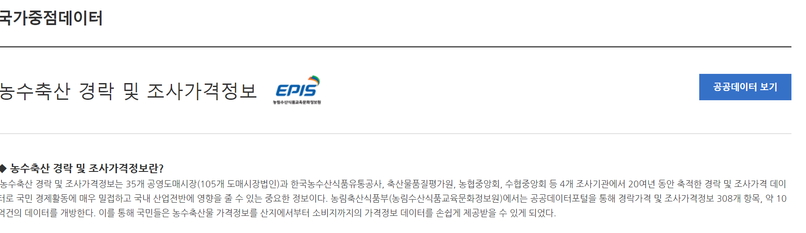
빅데이터 텀 프로젝트
-02-

Slide 3
텀 프로젝트 주제 선정
텀 프로젝트 데이터 선정
텀 프로젝트 데이터세트 연산
텀 프로젝트 주제 및 목표(분석 내용) 기술
텀 프로젝트 소스 데이터 설명
텀 프로젝트 데이터설명: 데이터 출처, 설명
텀 프로젝트 데이터를 사용하여 스파크의 데이터 생성
스파크, 제플린 상에서 각각 실행
데이터들을 분석하고 연산
텀 프로젝트 스파크 응용구축
텀 프로젝트 스파크 응용 모니터링
텀 프로젝트 스파크 스트리밍
텀 프로젝트 MLib
INDEX
-03-

Slide 4
텀 프로젝트 주제 선정

Slide 5
텀 프로젝트 주제 선정
텀 프로젝트 주제 및 목표(분석 내용) 기술
지역별로 어느 시장이 농축산 가격이 더 저렴하고 비싼지 비교
같은 물건들을 각 시장들별로 구분하여 분석
어느 지역별 시장명이 더 저렴한지 분석하여서 소비자는 원하는 곳에 가서 구매 할 수 있다.
-05-

Slide 6
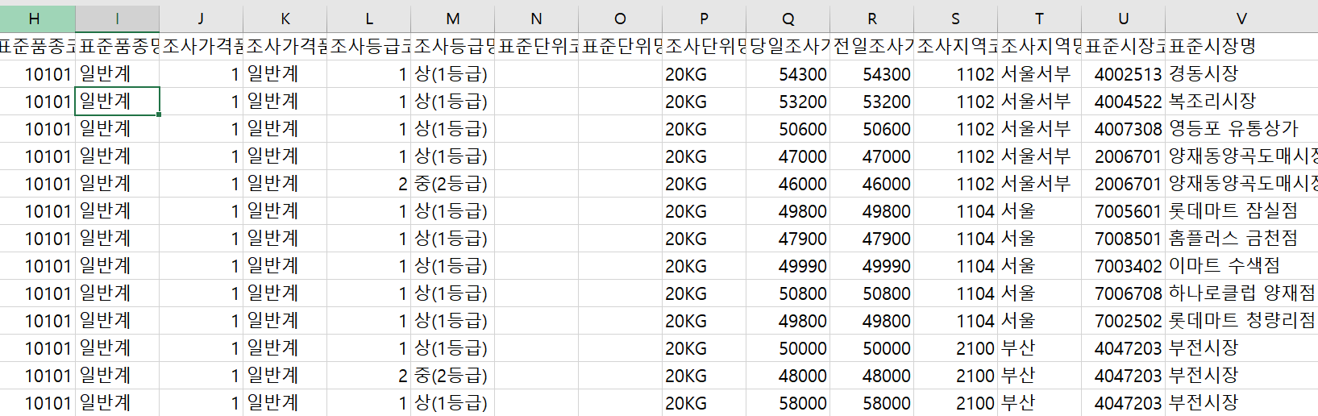
텀 프로젝트 주제 선정
소스 데이터 설명
원천조사가격정보_201907.csv
각 품좀명과 조사가격, 조사 단위, 당일조사, 전일조사, 조사지역, 표준시장명 등이 구체적.
같은 지역이여도 시장별로 가격차이가 있다.
데이터의 개수: 101,612 (약 10만개)
-05-

Slide 7
텀 프로젝트 주제 선정
데이터 출처
공공데이터 포털의 국가중점 데이터
농수축산 경락 및 조사가격정보
-05-

Slide 8
텀 프로젝트 데이터 선정

Slide 9

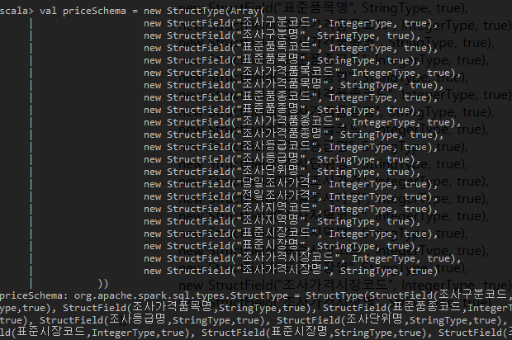
텀 프로젝트 주제 선정
텀 프로젝트 데이터 생성 (Spark shell)
Class import
스키마 생성
-05-

Slide 10
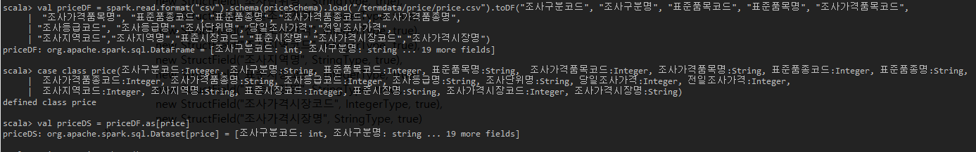
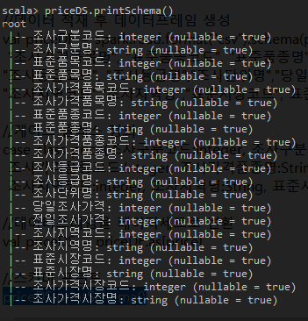
텀 프로젝트 주제 선정
텀 프로젝트 데이터 생성 (Spark shell)
데이터 적재 후 데이터 프레임 생성
스키마 프린트
데이터 프레임을 데이터 세트로 변환
-05-

Slide 11
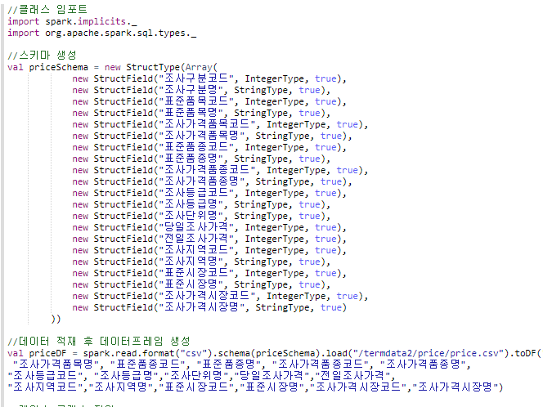
텀 프로젝트 주제 선정
텀 프로젝트 데이터 생성 (Zeppelin)
-05-

Slide 12
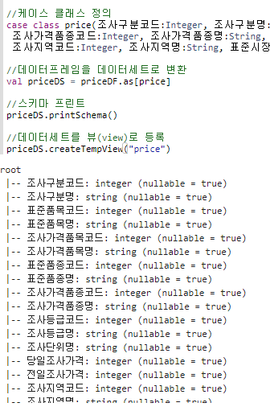
텀 프로젝트 주제 선정
텀 프로젝트 데이터 생성 (Zeppelin)
-05-

Slide 13
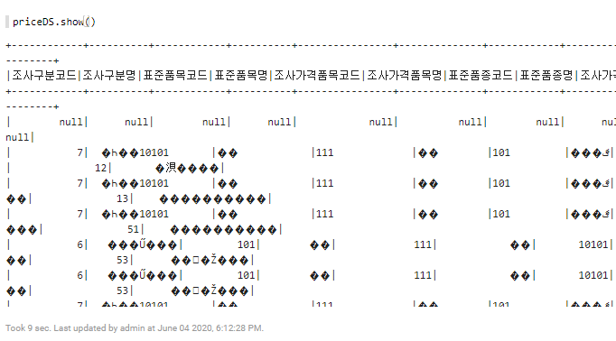
텀 프로젝트 주제 선정
텀 프로젝트 데이터 생성 (Zeppelin)
한글깨짐 현상
-05-

Slide 14
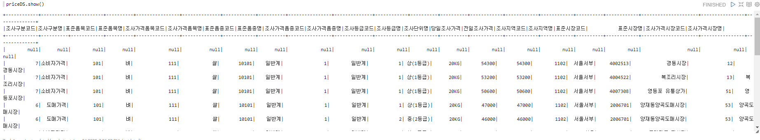
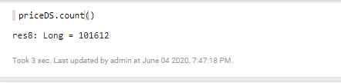
텀 프로젝트 주제 선정
텀 프로젝트 데이터 생성 (Zeppelin)
-05-

Slide 15
텀 프로젝트 데이터세트 연산

Slide 16
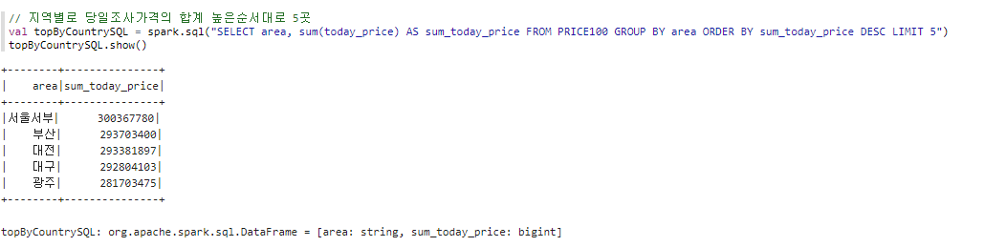
텀 프로젝트 데이터세트 연산
지역별로 당일조사가격(today_price)의 합계가 가장 높은 지역 5곳
-05-

Slide 17
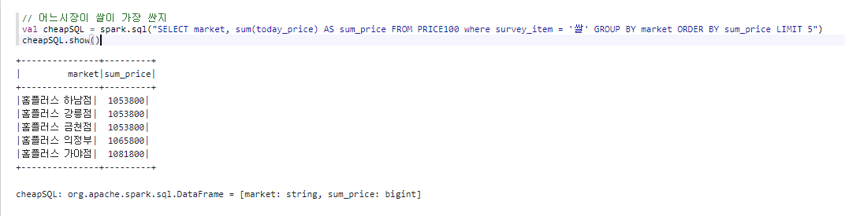
텀 프로젝트 데이터세트 연산
어느시장이 가장 쌀이 저렴한지
-05-

Slide 18
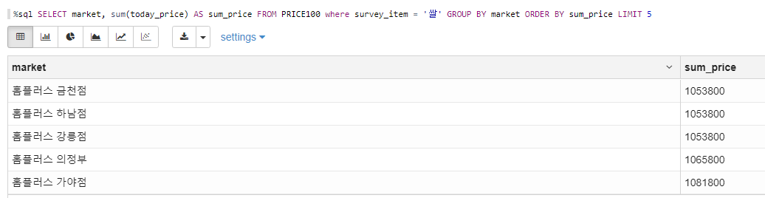
텀 프로젝트 데이터세트 연산
어느시장이 가장 쌀이 저렴한지 제플린차트
-05-

Slide 19
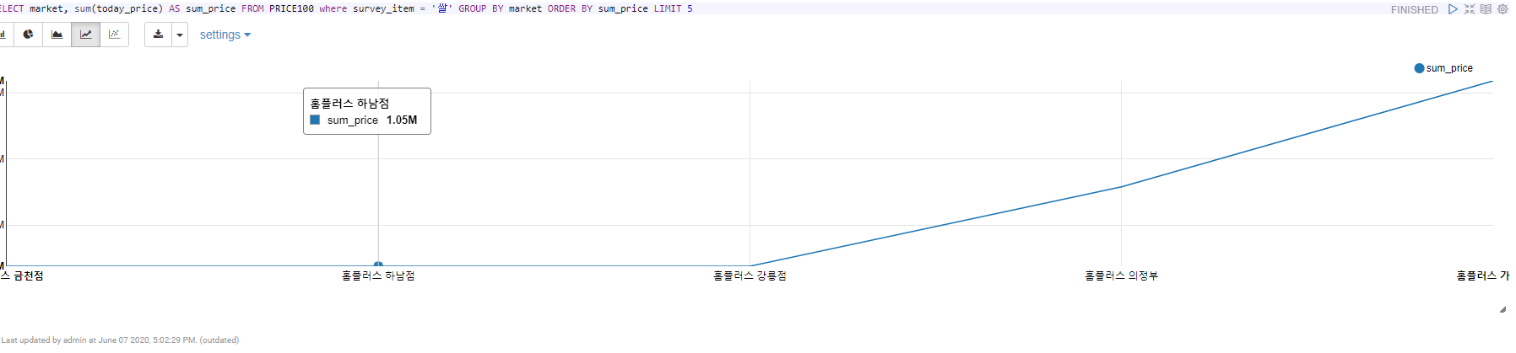
텀 프로젝트 데이터세트 연산
어느시장이 가장 쌀이 저렴한지 제플린차트
-05-

Slide 20
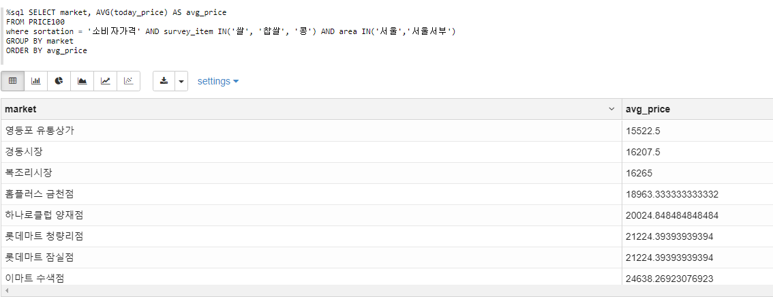
텀 프로젝트 데이터세트 연산
각 지역에 사는 사람들은 가장 저렴하게 물건을 구입하고 싶은 마음이 있다. 사람들이 시장에가서 가장 많이 사는 물건이 쌀로 알고있는데 어느 시장에 가야 가장 저렴하게 쌀을 구입 할 수 있는지, 그리고 쌀을 사러가면 보통 찹쌀과 콩도 많이 사기 때문에 쌀, 찹쌀, 콩의 대한 가격을 어느 시장이 제일 저렴한지 평균가격을 분석
-05-

Slide 21
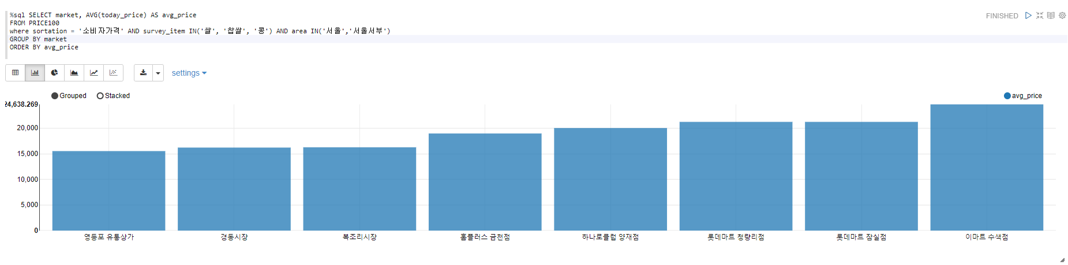
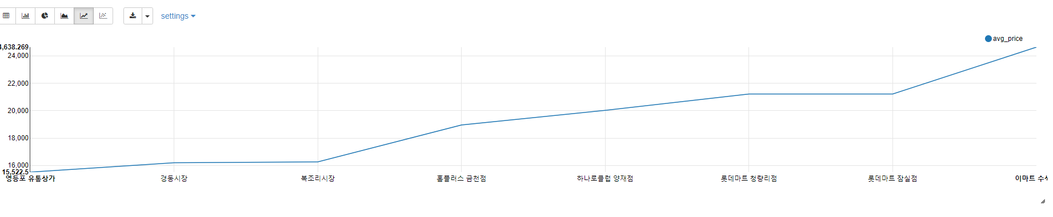
텀 프로젝트 데이터세트 연산
-05-

Slide 22
텀 프로젝트 데이터세트 연산2
데이터 캐싱

Slide 23
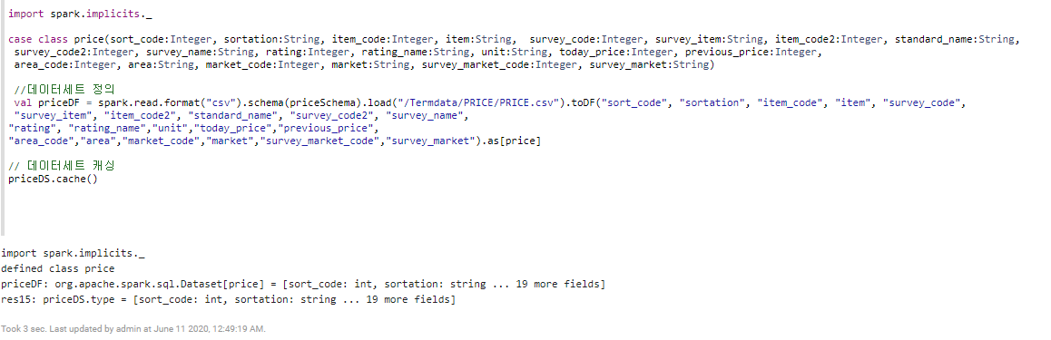
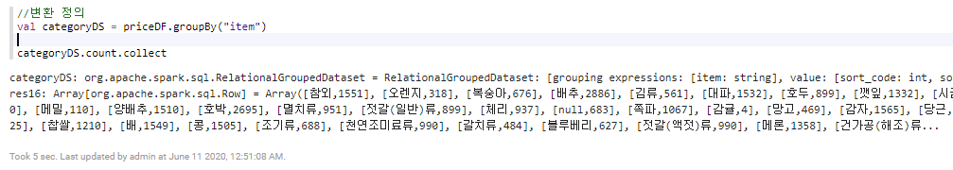
텀 프로젝트 데이터세트 연산2
데이터세트 캐싱 예
-05-

Slide 24
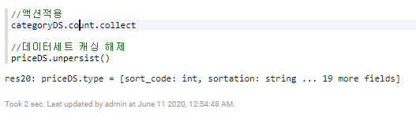
텀 프로젝트 데이터세트 연산2
데이터세트 캐싱 예
-05-

Slide 25
텀 프로젝트 데이터세트 연산2
사용자 정의 함수

Slide 26
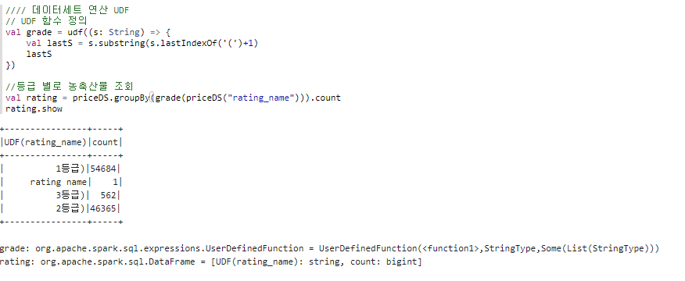
텀 프로젝트 데이터세트 연산2
데이터세트 연산 UDF – PRICE 예
-05-

Slide 27
텀 프로젝트 데이터세트 연산2
SQL 질의 UDF – PRICE 실행 예
-05-

Slide 28
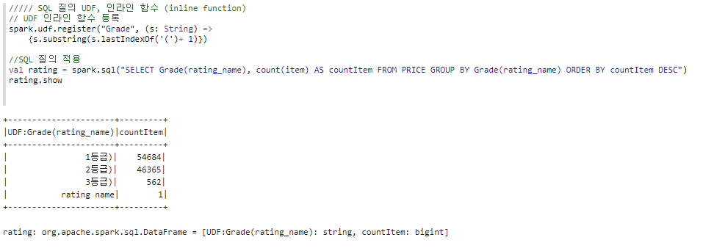
텀 프로젝트 데이터세트 연산2
SQL 질의 UDF (인라인 함수) – PRICE 예
-05-

Slide 29
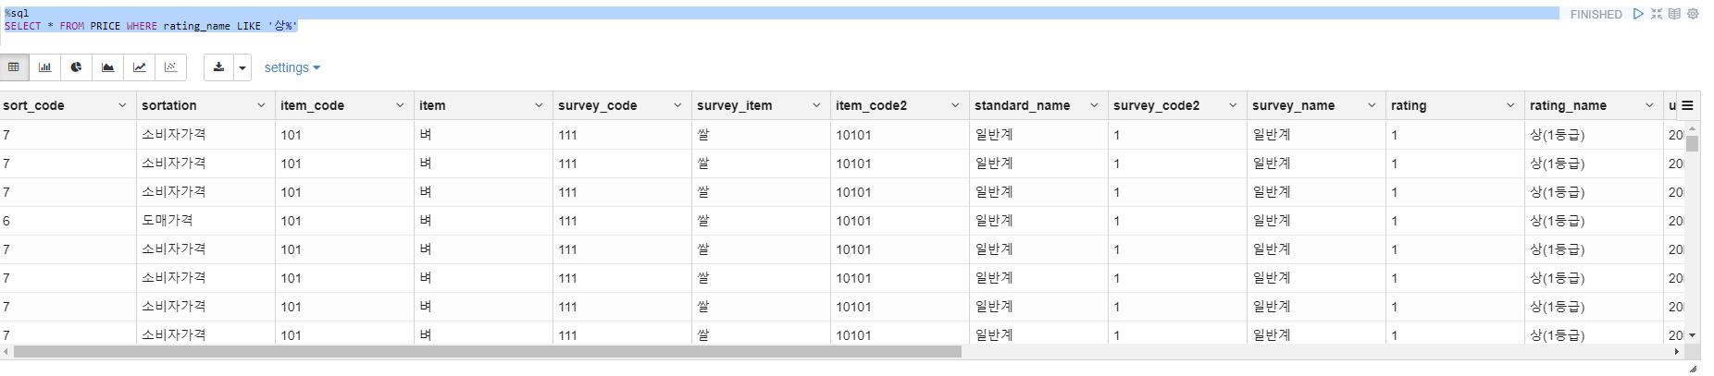
텀 프로젝트 데이터세트 연산2
등급이 ‘상’ 인 것만 조회
-05-

Slide 30
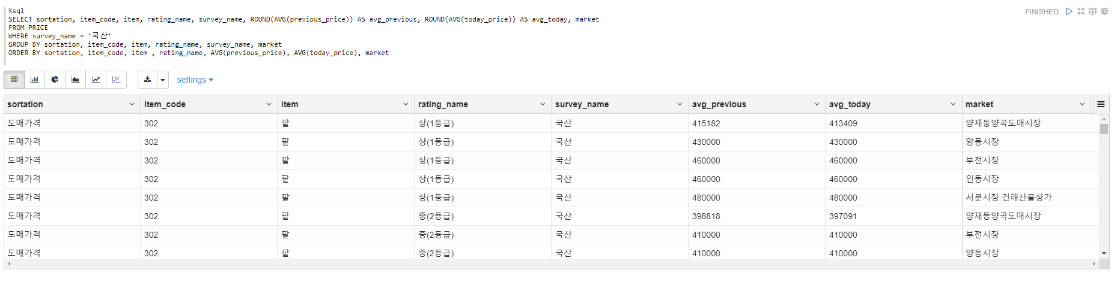
텀 프로젝트 데이터세트 연산2
국산 물품의 각 그룹별로 나타낸 전국의 모든 시장들의 가격 정보
-05-

Slide 31
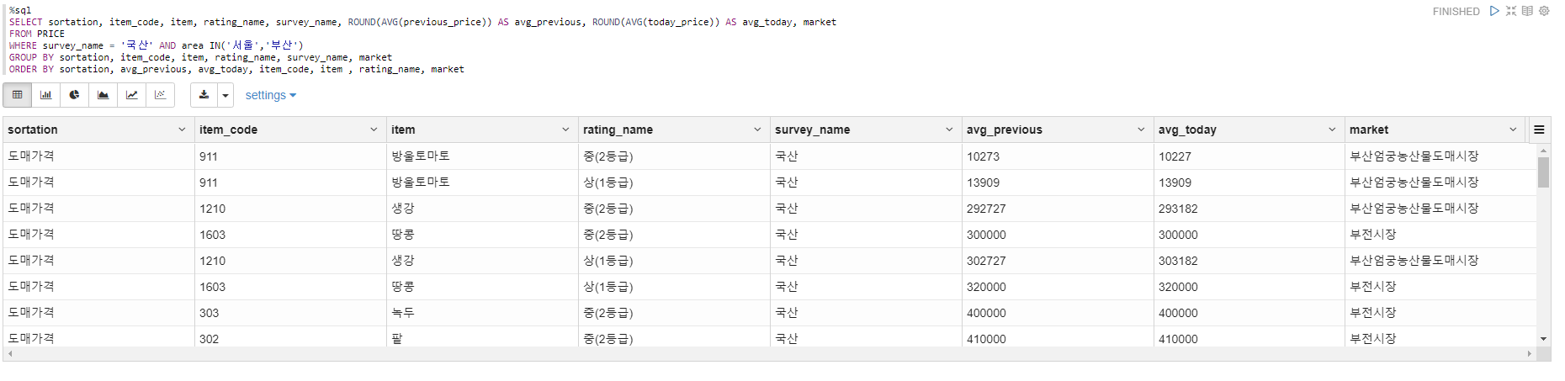
텀 프로젝트 데이터세트 연산2
국산 물품의 각 그룹별로 나타낸 서울과 부산지역의 모든 시장들의 가격 정보
-05-

Slide 32
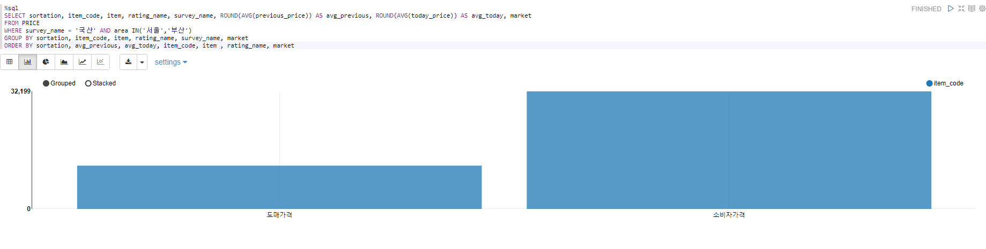
텀 프로젝트 데이터세트 연산2
도매가격과 소비자가격의 차이
도매가격이 소비자가격보다 월등히 저렴한거를 알 수 있음.
-05-

Slide 33
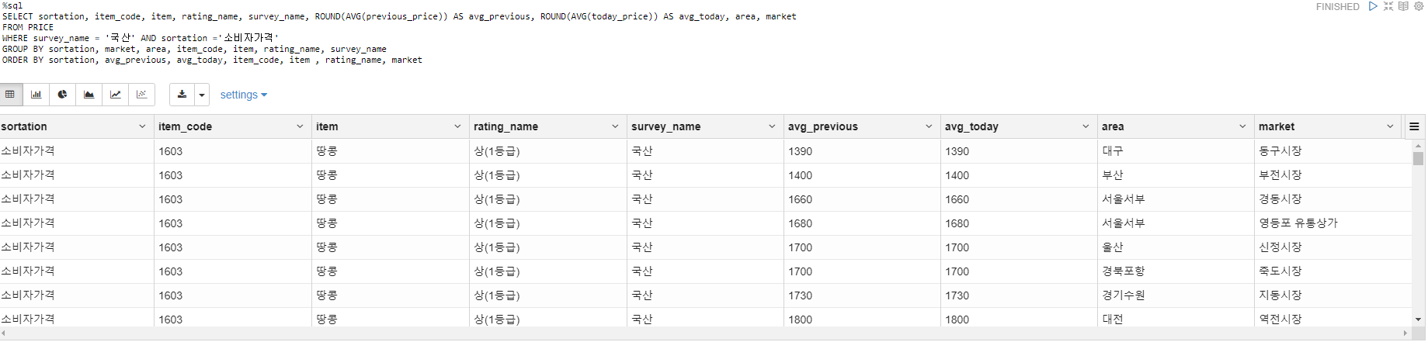
텀 프로젝트 데이터세트 연산2
전국에서 어느 지역의 시장이 가장 저렴하고 비싼지 분석
소비자가격의 국산 물품의 1등급의 땅콩이 전국적으로 가장 저렴한 곳
소비자가격의 국산 물품의 1등급의 땅콩이 전국적으로 가장 비싼 곳
-05-

Slide 34
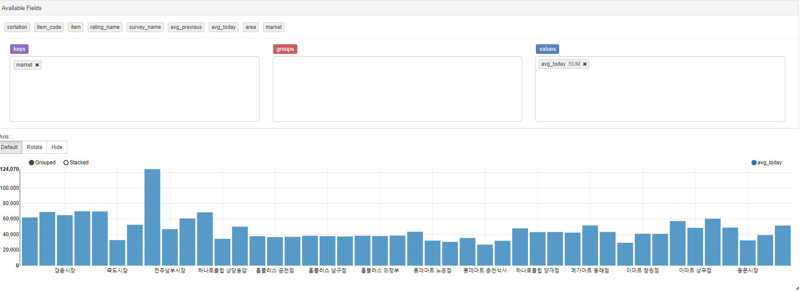
텀 프로젝트 데이터세트 연산2
전국에서 어느 지역의 시장중에서 모든 농축산물의 평균 가격이 가장 저렴하고 비싼지 분석
-05-

Slide 35
Term Project 스파크 응용구축

Slide 36
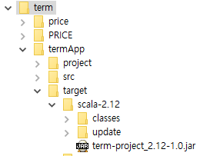
텀 과제
termApp 응용
프로그램 디렉터리 : ~/term/termApp
스크립트: ~/term/termApp/term ..sbt
프로그램 소스: ~/term/termApp/src/main/scala/termApp.scala
-05-

Slide 37
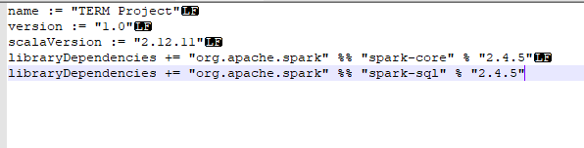
텀 과제
termApp 빌드 스크립트 및 응용 작성
SBT 스크립트 작성
응용을 빌드하기 위한 라이브러리들의 버전 등 종속성 정보를 기술
-05-

Slide 38
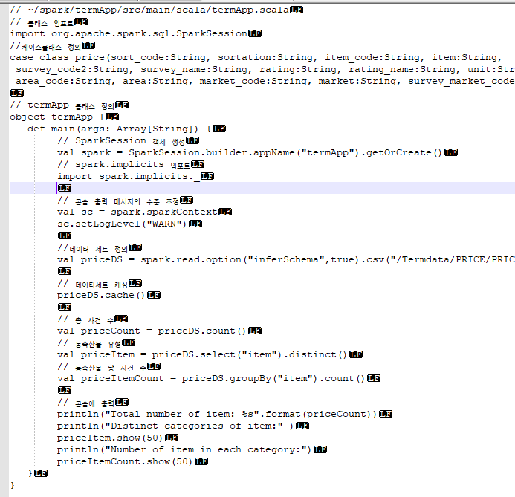
텀 과제
termApp 빌드 스크립트 및 응용 작성
클래스 임포트: Spark Session 클래스 임포트
클래스 정의: 프로그램 소스와 같은 이름의 클래스 정의
SparkSession 객체 생성: main() 메서드에서 생성,
응용의 이름 등의 파라미터 지정
SparkSession을 사용하여 spark.implicits 임포트
데이터세트 생성 (read 메서드 적용)
데이터세트 변환 및 액션
-05-

Slide 39
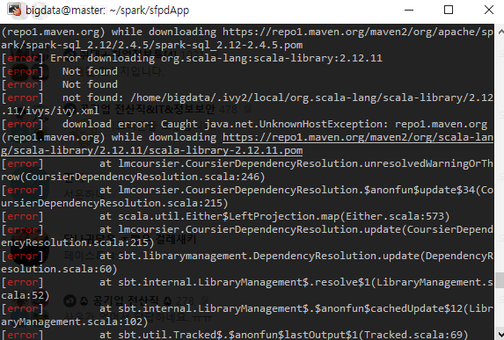
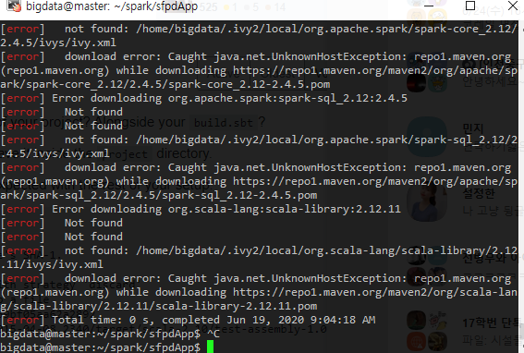
텀 과제
termApp 응용의 빌드 에러
SBT PACKAGE ERROR
계속해서 라이브러리 종속성 문제가 발생함
Master ,slave 이미지를 계속 지우고 처음부터 다시 시작해봐도 같은 에러가 발생
.ivy2 파일을 지우고 다시 설치, 공식 사이트가서 버전 호환되는지 확인, 환경 설정 확인 등 경우의수는 다했지만 같은 에러 발생
-05-

Slide 40
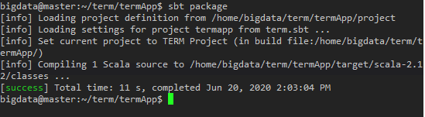
텀 과제
termApp 응용의 빌드
SBT PACKAGE
제 컴퓨터가 2대인데 메인으로 쓰고있는 컴퓨터에서는 안되고 다른 컴퓨터는 정상 작동
코드나 환경설정도 똑같은데 이유를 못찾음.
메인 컴퓨터에서 작동되게 하고싶은데 몇일동안 밤새 계속 노력해봤지만 도저히 해답을 찾을 수 없음
-05-

Slide 41
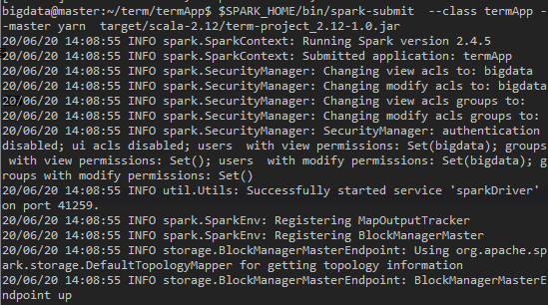
텀 과제
termApp 응용 실행
-05-

Slide 42
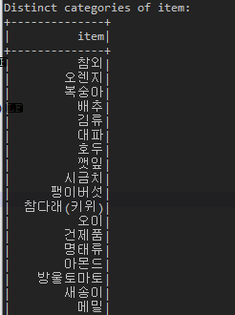
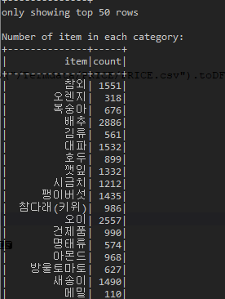
텀 과제
termApp 응용 실행 결과
중복을 제외한 농축산물 종류
각 농축산물의 갯수
-05-

Slide 43
Term Project 스파크 응용 모니터링

Slide 44
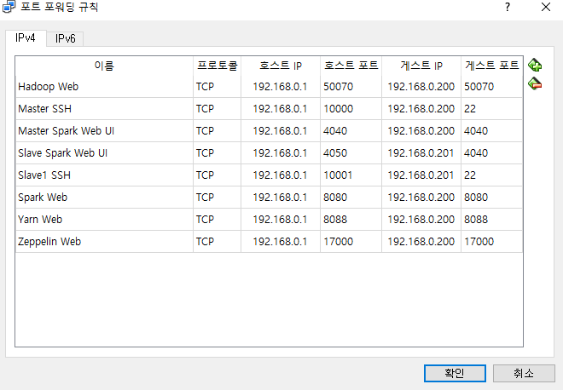
텀 과제
스파크 웹 UI –NAT 설정
NAT 내부의 스파크 드라이버의 웹 UI포트 4040포트 접근하기 위해서 게이트웨이 포트포워딩 설정
192 .168. 0. 200에 설치되어 진행
-05-

Slide 45
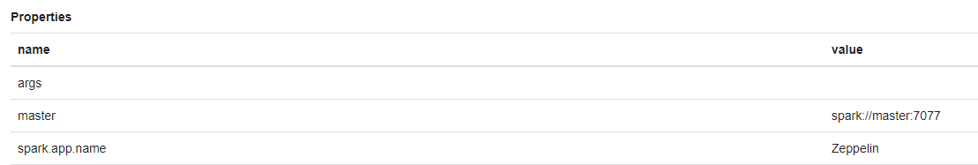
텀 과제
제플린 스파크 설정 수정
제플린에서 스파크 실행 시에는 스파크 인터프리터 master설정 수정해야 스파크 웹UI 모니터링 가능
Interpretes에서 spark로 검색하여 master 속성을 yarn-cluster에서 spark://master:7077로 수정
수정하면 yarn 웹 8088포트에서는 스파크 잡 모니터링 불가
제플린에서 스파크 실행 후 스파크 웹 UI 4040포트 모니터링
-05-

Slide 46
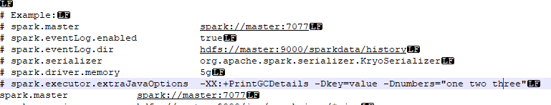
텀 과제
참고- 스파크 설정 방법
Spark-default .conf 에 위와 같이 수정
-05-

Slide 47
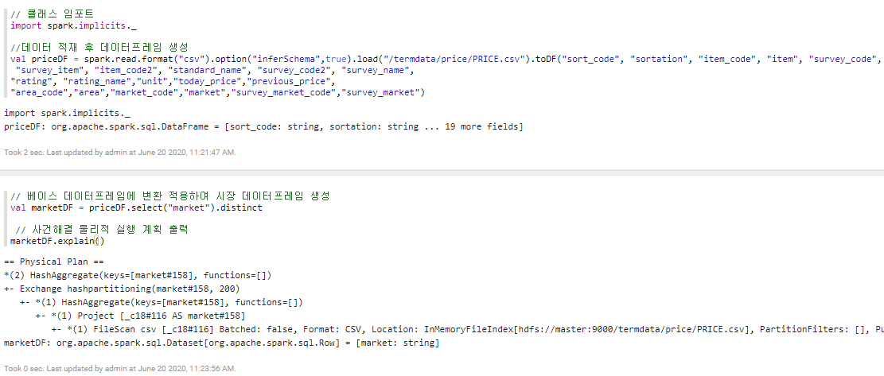
텀 과제
스파크 웹 UI 실행 예(1)
-05-

Slide 48
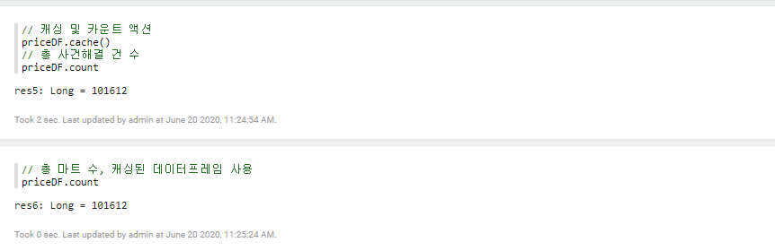
텀 과제
스파크 웹 UI 실행 예(2)
-05-

Slide 49
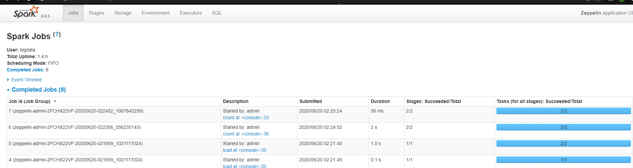
텀 과제
스파크 웹 UI - 잡 페이지 예
Job id 4, 5은 spark. Read. Load 메서드에 해당
Job id 6, 7이 두 개의 count 액션 수행 잡
Jbo id 4 , 5 , 6 , 7의 각각 실행시간은 0.1초 , 1.0초 , 2초 , 56밀리초
-05-

Slide 50
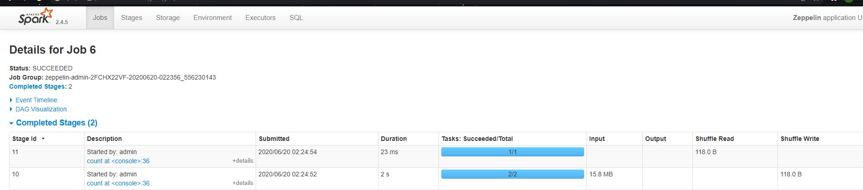
텀 과제
스파크 웹 UI - 첫번째 count
Job ID 6의 잡 상세 페이지
2개의 스테이지로 구성
총 2. 023초 수행
-05-

Slide 51
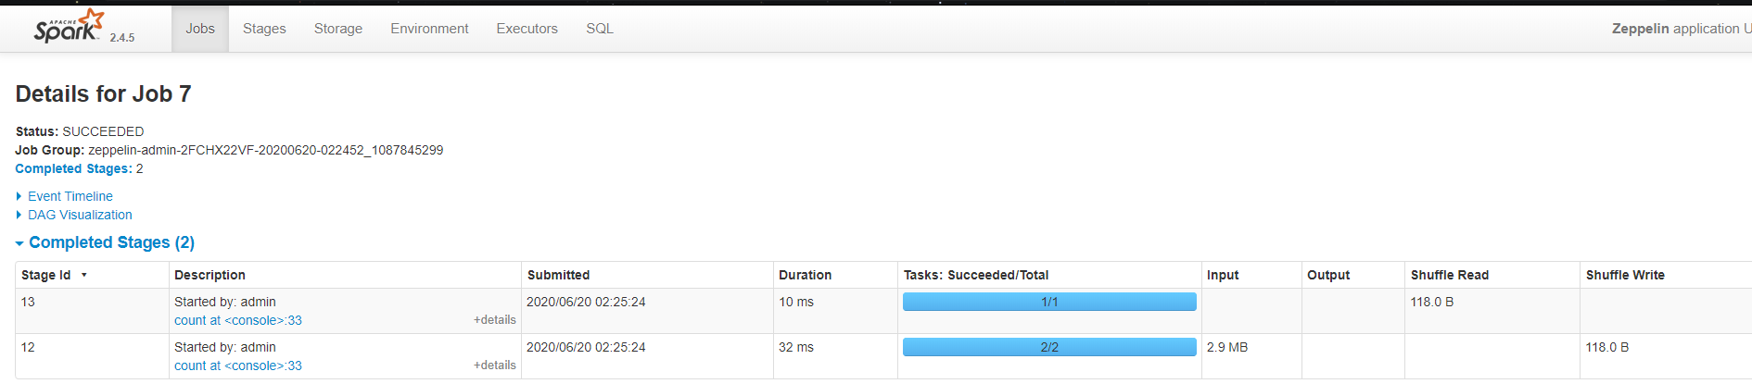
텀 과제
스파크 웹 UI - 두번째 count
Job ID 7의 잡 상세 페이지
2개의 스테이지로 구성
0. 042 초 수행
-05-

Slide 52
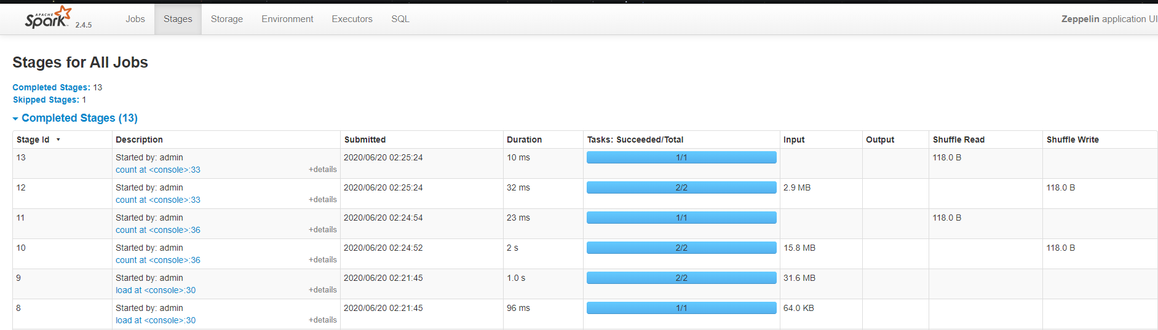
텀 과제
스파크 웹 UI - Stage
-05-

Slide 53
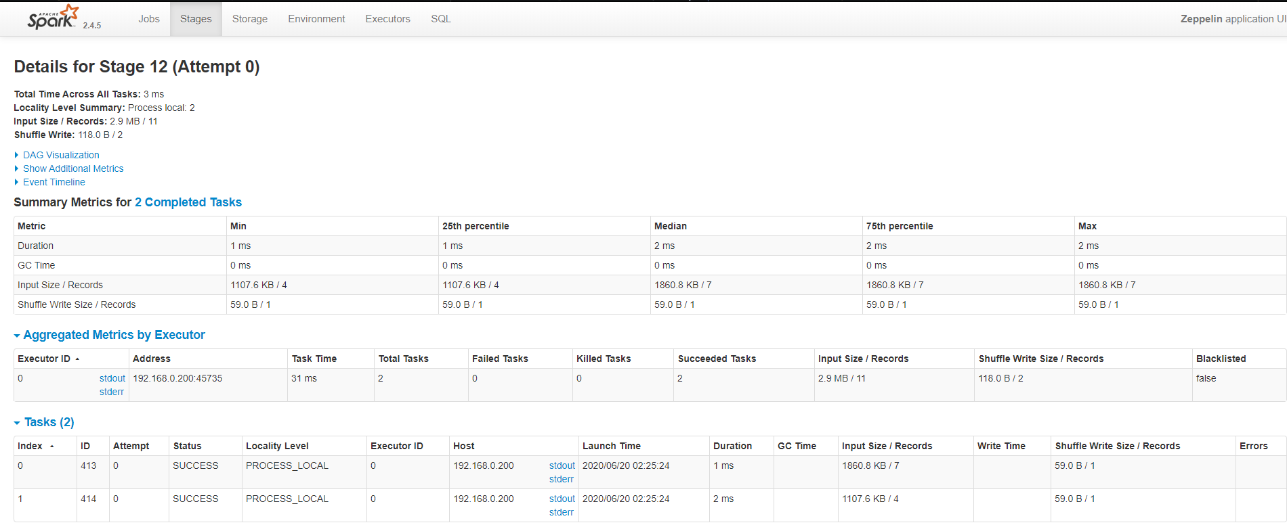
텀 과제
스파크 웹 UI - Stage 상세 페이지
스테이지의 완료된 태스크의 요약 통계와 태스크 별로 진행 상황 표시
-05-

Slide 54
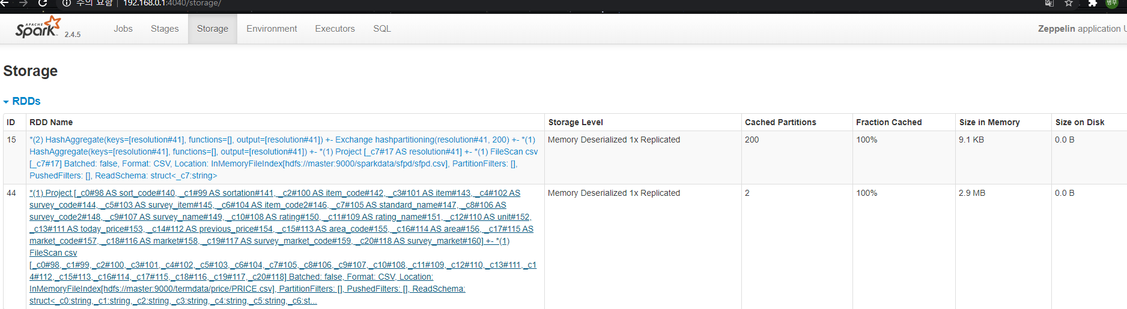
텀 과제
스파크 웹 UI - Storage 페이지 (1)
Storage page는 저장된 데이터 세트애 대한 정보 제공
Persist 또는 Cache 된 경우 저장된 데이터세트라고함
아패 페이지는 캐싱된 데이터세트의 RDD 부분을 표시
캐싱된 데이터 크기 및 저장 매체 등이 표시
-05-

Slide 55
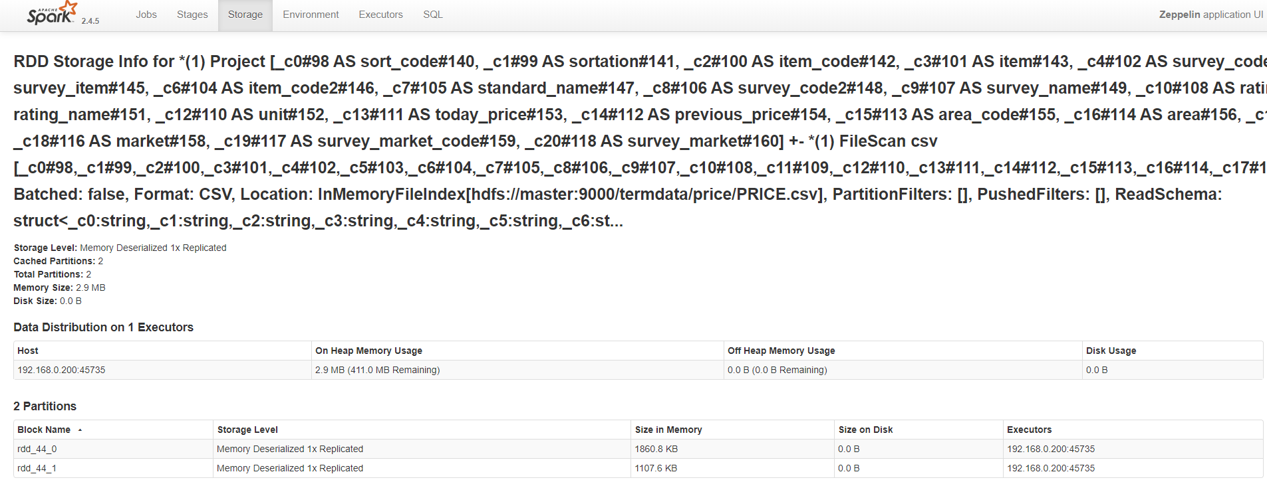
텀 과제
스파크 웹 UI - Storage 페이지 (2)
Storage page에서 RDD Name 열을 클릭하면 데이터세트에 대한 상세 정보 표시
데이터세트의 RDD 파티션들에 대한 상세 정보 표시
-05-

Slide 56
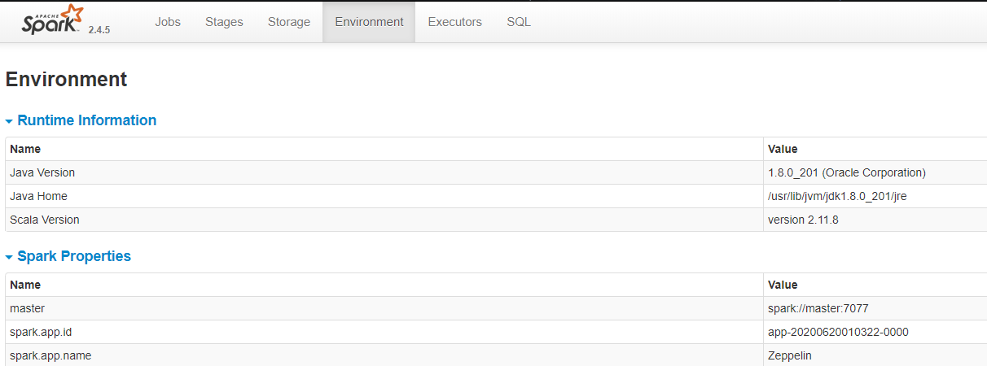
텀 과제
스파크 웹 UI - 환경 페이지
환경 페이지(Environment Page)는 스파크 응용 환경에서 활성화된 프로퍼티를 표시
Spark-defaults.conf, SparkSession, 명령행 라인 등에서 설정된 속성 등을 표시
-05-

Slide 57

텀 과제
스파크 웹 UI - 실행자 페이지
실행자 페이지(Executor Page)는 활성화된 실행자들을 표시
각 실행자의 실행 및 저장 등에 관한 성능 측정값 표시
-05-

Slide 58

텀 과제
스파크 웹 UI - SQL 페이지
SQL 페이지는 완료된 질의에 대한 정보 표시
Description 열을 누르면 실행된 질의의 정보와 논리적 계획 등이 표시
-05-

Slide 59


텀 과제
스파크 히스토리 서비스
Spark-defaults.conf에 지정
가상머신 포트포워딩 설정
-05-

Slide 60


텀 과제
히스토리 웹 UI (1)
-05-

Slide 61

텀 과제
히스토리 웹 UI (2)
-05-

Slide 62
Term Project 스파크 스트리밍

Slide 63

텀 과제
스트리밍 데이터프레임 생성
SparkSession 객체 생성 후 데이터프레임 생성
readStream() 메서드 사용
파일이 위치한 디렉토리 기술
readStream 메서드를 사용하여 읽어 들인다.
Option은 각각의 데이터 구분자를 지정
-05-

Slide 64

텀 과제
스트리밍 처리 실행 (1)
당일 농축산물 가격이 10000원 이하인 것들만 선택해서 새로운 데이터프레임 생성
writeStream 메서드로 사용하여 저장
결과를 console로 저장 즉 화면을 의미
awaitTermination() 메서드를 사용하여 새로운 배치가 올때마다 계속 처리
스트리밍 데이터프레임 연산 적용 질의를 설정 및 처리 시작
입력 데이터프레임에 변환 및 액션 적용
writeStream() 메서드 사용
awaitTermination() 메서드 사용
-05-

Slide 65


텀 과제
스트리밍 처리 실행 (2)
로컬 파일 데이터를 다른 이름으로 저장하여서 새로운 데이터로 인식하여 두 번째 배치로 처리
PRICE .csv 파일을 PRICE1.csv로 변경하여 복사하고 HDFS에 적재
-05-

Slide 66
Term 데이터 추가 응용

Slide 67

텀 과제
농수축산 8월 조사가격정보 추가
로컬 파일 PRICE2 . csv 를 하둡 파일 시스템에 적재
/termdata/price/ 디렉터리에 적재
-05-

Slide 68

텀 과제
데이터 추가 실행 스트리밍
-05-

Slide 69


텀 과제
데이터 추가 실행 스트리밍
-05-

Slide 70
사용자 선택 예측을 위한 협업 필터링

Slide 71


텀 과제
데이터 다운로드
HDFS 적재
농수축산물의 당일 조사 가격 다운로드
-05-

Slide 72

텀 과제
데이터 스키마 정의
케이스 클래스 사용하여 당일 조사 가격, 농수축산 데이터 스키마 정의 및 클래스 변환 함수 정의
-05-

Slide 73

텀 과제
데이터 변환 함수 정의
입력 데이터의 라인을 케이스클래스로 변환하는 함수 정의
-05-

Slide 74

텀 과제
데이터프레임 생성
PRICE2323.dat적재하고 데이터프레임 생성
-05-

Slide 75

텀 과제
스키마 프린트
당일 조사가격과 농수축산물을 뷰로 등록하고 프린트
-05-

Slide 76


텀 과제
데이터프레임 질의 1
데이터프레임 질의로 데이터 조사
농수축산물의 가격이 3000원 ~10000원 조회
-05-

Slide 77

텀 과제
데이터프레임 질의 2
농수축산물이 대파인것의 가격이 3000원 ~ 10000원 조회
-05-

Slide 78

텀 과제
모델 적용 데이터 분할
모델을 훈련 ( 모델 구축 ) 및 테스트 용으로 데이터프레임을 분할
-05-

Slide 79

텀 과제
모델 구축
당일 조사 가격 (훈련 데이터)를 입력받아 훈련 시켜 모델을 구축
-05-

Slide 80

텀 과제
테스트 데이터 추천
테스트 데이터를 모델에 적용하여 예측된 추천 결과 생성
-05-

Slide 81

텀 과제
사용자 추천 결과 조회 (1)
농수축산물이 ‘콩’ 인 것중에서 가격이 낮은 순
-05-

Slide 82

텀 과제
사용자 추천 결과 조회 (2)
농수축산물이 고구마인 것 중에서 가격이 낮은 순
-05-

Slide 83

텀 과제
거짓 양성 조사
실제 가격 조사와 예측 값이 얼마나 틀린 것을 조사
실제 가격은 3000원 이상이고 예측값은 2500원 이하인것을 조회하였지만 결과 없음. 500원 이상의 오차 없음
-05-

Slide 84

텀 과제
모델 평가
실제 가격조사와 예측 가격사이의 오차 계산
-05-

Slide 85
Thank you.

